Slide 1


ANTALYA 2040
Antalya'dan esinlenen bir Akdeniz şehrini 2040'tan 2052'ye yönetip iklim krizlerine hazırladığın eğitici 3D şehir kurma oyunu.
Notes:
(~15 sn) Merhaba, biz ANTALYA 2040 · İklimin Geleceği'ni geliştirdik. COP31'e ev sahipliği yapacak Antalya'dan esinlenen bir Akdeniz şehrini 2040'tan 2052'ye yönetiyoruz.

Slide 2

Odak Tema
İklim değişikliğine uyum ve dayanıklı şehirler
Sıcak hava dalgası, kuraklık ve kıyı taşkınına önceden hazırlanmak.
Azaltım: temiz enerji ve döngüsel ekonomi
Güneş enerjisi, verimli binalar, toplu taşıma, kompost, sanayi denetimi.
İklim eğitimi
Her ay zorunlu iklim sorusu, sözlük ve gerçek NOAA CO₂ verisi.
Notes:
(~20 sn) COP31 kapsamında üç alt temaya odaklandık: iklim değişikliğine uyum ve dayanıklı şehirler, azaltım yani temiz enerji ve döngüsel ekonomi, ve iklim eğitimi.

Slide 3
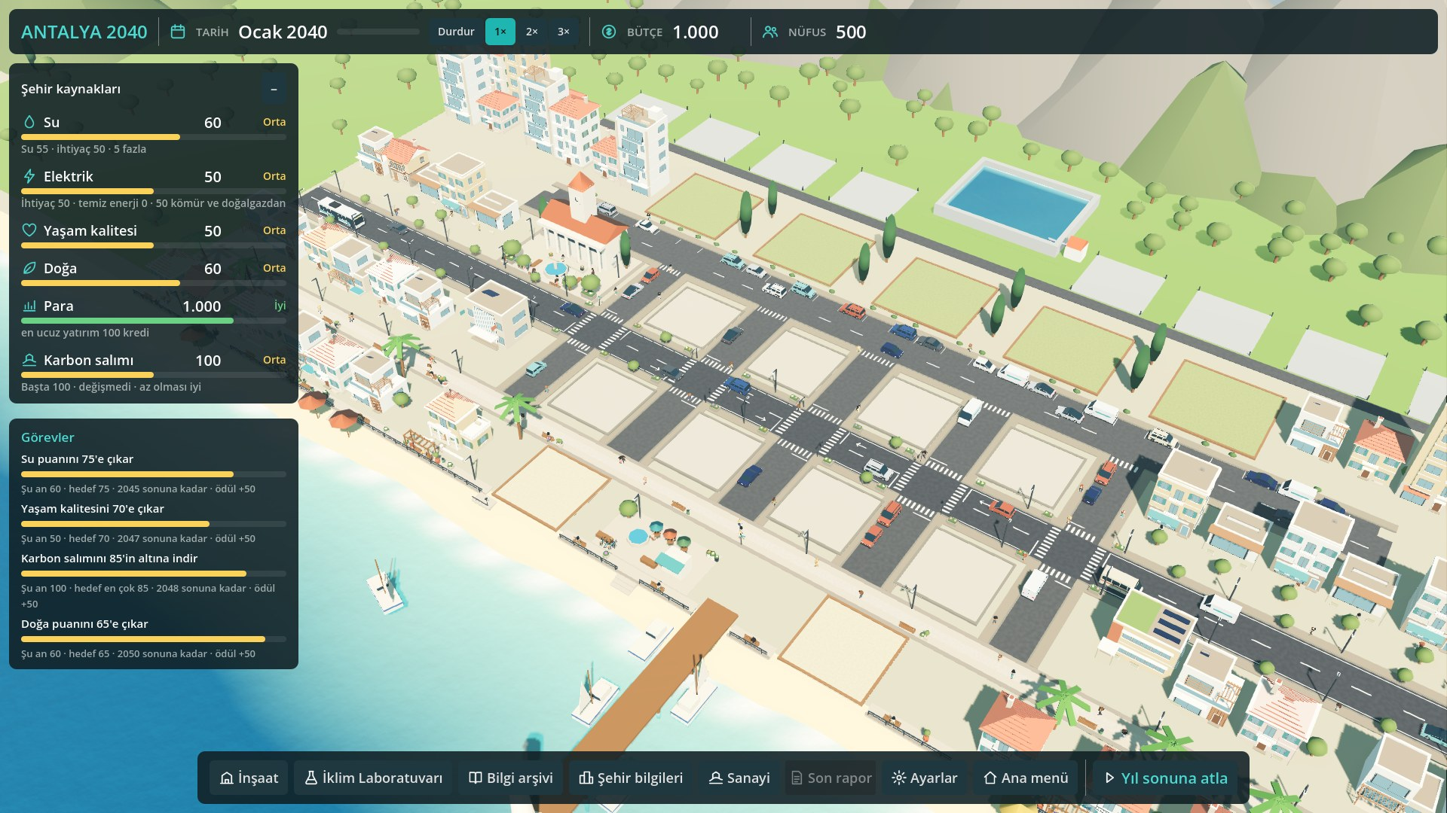

Oyun Hikayesi
Yıl 2040. Sen Antalya'dan esinlenen bir Akdeniz şehrinin belediye başkanısın.
Sınırlı bütçeyle 12 iklim yatırımından hangilerini, nereye kuracağına karar veriyorsun. Şehir büyüdükçe fabrikalar kendiliğinden geliyor; onları denetleyip ceza kesiyor ya da filtre, arıtma, temiz enerji istiyorsun.
Amacın: 2052'ye kadar şehri sıcak hava dalgası, kuraklık ve kıyı taşkınına hazırlamak, karbonu azaltmak ve halkı mutlu tutmak.
Notes:
(~25 sn) Oyuncu 2040'ta şehrin belediye başkanı. Sınırlı bütçeyle 12 iklim yatırımı arasından seçim yapıyor; şehir büyüdükçe fabrikalar kendiliğinden geliyor ve oyuncu onları denetliyor. Hedef 2052'ye kadar şehri krizlere hazırlamak, karbonu azaltmak, halkı mutlu tutmak.

Slide 4

Oyun Türü
Eğitici şehir kurma ve strateji simülasyonu (3D, Godot 4.7)
Özgün yanı: her kararın sonucu iklim bilimiyle bağlı. Krizler aylar önceden uyarılıyor, doğru yatırım zararı azaltıyor ve her ay geçişinden önce oyuncu bir iklim sorusunu doğru cevaplamadan zaman ilerlemiyor.
Notes:
(~20 sn) Türü eğitici şehir kurma ve strateji simülasyonu. Özgün yanı: her kararın sonucu iklim bilimine bağlı; krizler önceden uyarılıyor ve her ay geçişinde oyuncu bir iklim sorusunu doğru cevaplamadan zaman ilerlemiyor.

Slide 5
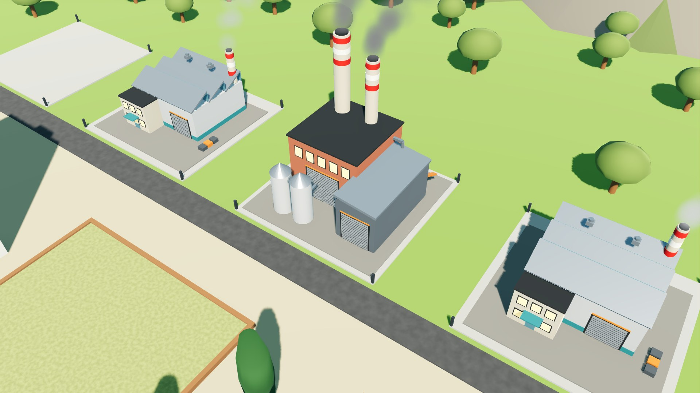
Oyun Oynanış Videosu
Notes:
(~35 sn, videodan kısa bir bölüm) Videoda: yatırım ve kamera gösterimi, İklim Laboratuvarı, zorunlu iklim sorusu, kendiliğinden kurulan fabrikalar ve duman, denetim ve ceza, araç egzozu, sıcak hava dalgası krizi ve 2040'tan 2052'ye final sunumu.

Slide 6
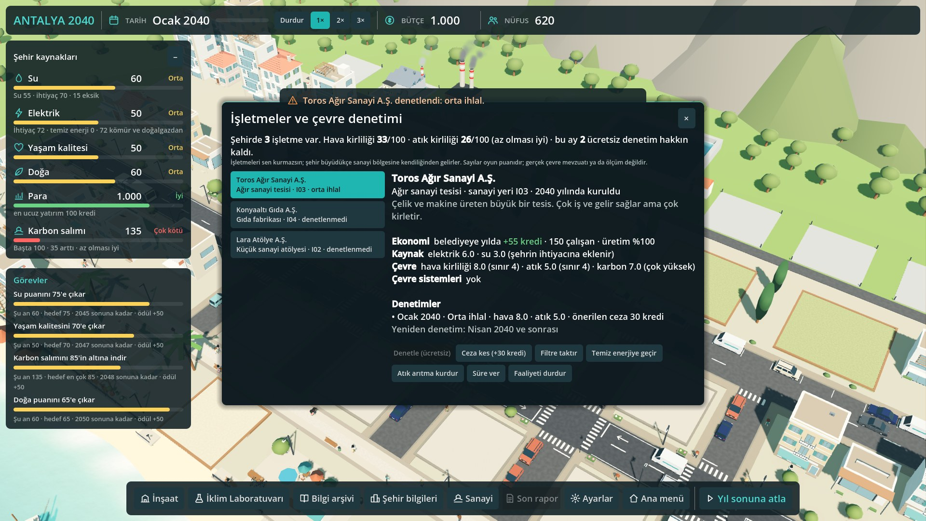
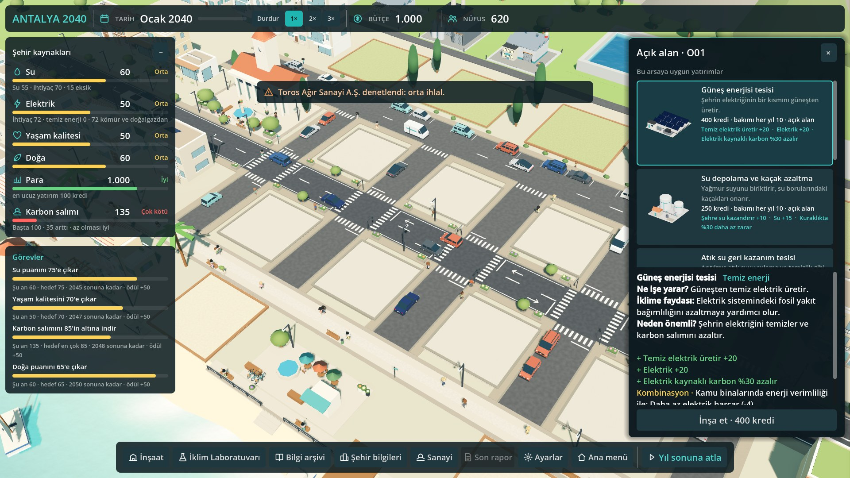
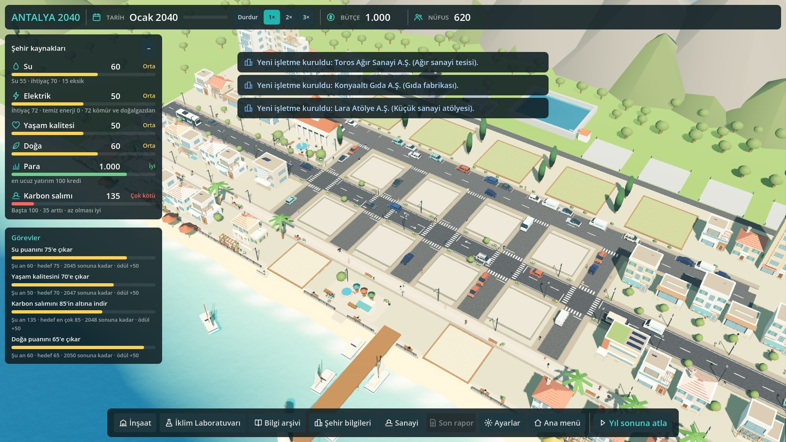

Oyunumuzdan Sahneler
Fabrikalar şehir büyüdükçe kendiliğinden kuruluyor; oyuncu denetliyor, ceza kesiyor, filtre istiyor.
Krizler ayında geliyor; yatırımların koruması kriz panelinde görünüyor.
Notes:
(~15 sn) Sahneler: fabrika ve baca dumanı, çevre denetimi ve ceza, yatırım paneli, kendiliğinden kurulan işletme bildirimi.

Slide 7
Ekip
Lütfiye Işık Ramazanoğlu
Bekir Emre Duman
Ekip B · simülasyon, ekonomi, arayüz, entegrasyon
Ekip A · 3D şehir, kamera, modeller, efektler
Notes:
(~10 sn) İki kişilik ekibiz: Işık oyun mantığı, ekonomi, arayüz ve entegrasyonu; Emre 3D şehir, kamera, modeller ve efektleri geliştirdi.

Slide 8
Gelecek Planlarınız
Kasım 2026 (COP31 sonrası)
Haritada fabrikaya ve araca tıklayarak seçme; her işletme türüne ayrı model.
2027 başı
Ses ve müzik, daha fazla soru ve kriz türü; öğretmenler için sınıf modu.
2027 ortası
Okullarda pilot uygulama; geri bildirimle denge ayarı.
2027 sonu
Web ve mobil sürüm, İngilizce dil desteği.
Notes:
(~15 sn) Gelecek planımız: kısa vadede haritada seçme ve yeni modeller; 2027'de ses, sınıf modu ve okullarda pilot; yıl sonunda web, mobil ve İngilizce sürüm.

Slide 9

Oyuna İlişkin Linkler
Oyun (Windows, v1.4):
github.com/isikramazanoglu/antalya-2040/releases/tag/v1.4
Oynanış videosu:
github.com/isikramazanoglu/antalya-2040/releases/download/v1.4/oynanis_videosu.mp4
Kaynak kod:
github.com/isikramazanoglu/antalya-2040
Notes:
(~10 sn) Oyunu, videoyu ve kaynak kodu bu bağlantılardan indirebilirsiniz.

Slide 10

Lütfiye Işık Ramazanoğlu
Ekip B · simülasyon ve arayüz
isikramazanoglu@gmail.com
Notes:
(~5 sn) Dinlediğiniz için teşekkürler.

